Slide 1
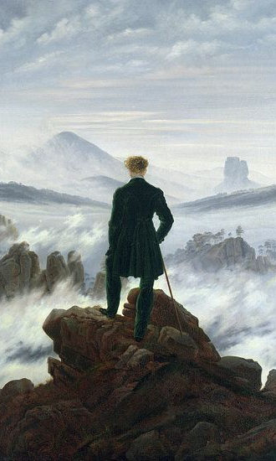
Deutsche Kultur
Filme, Theater, Musik & Bücher

Slide 2
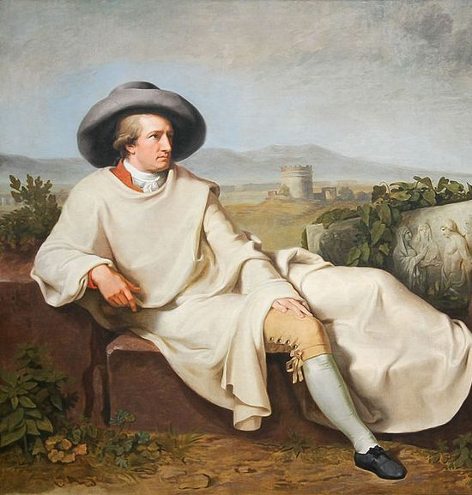
AUTOREN
UND
BÜCHER

Slide 3
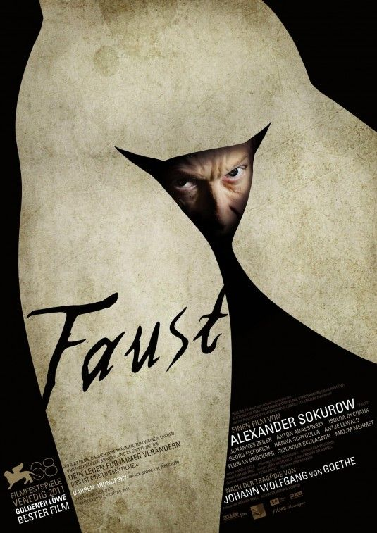
Johann Wolfgang von Goethe
Sturm und Drang & Weimarer Klassik
Universalgelehrter
Lebenswerk: Drama "Faust" (1808)
"Ich bin ein Teil von jener Kraft,
Die stets das Böse will und stets das Gute schafft."
in jungen Jahren "Stella"

Slide 4

Frank Wedekind
Naturalismus
sehr progressives Drama "Frühlingserwachen" (1891)
Pubertät, mentale Probleme, Teenager-Schwangerschaft, Abtreibung, Suizidversuch, Homosexualität etc.

Slide 5

Bertolt Brecht
Episches Theater
Drama "Der gute Mensch von Sezuan" (1943)

Slide 6

Winnetou (1875-1910)
Von Karl May
Abenteuerromane
Zu Trilogie zusammengefasste Erzählungen

Slide 7

Wir Kinder vom Bahnhof Zoo (1978)
Autobiografie von Christiane F.
Schicksal drogenabhängiger Kinder in Berlin

Slide 8



Michael Ende
Kinderbuchautor
Jim Knopf und Lukas der Lokomotivführer (1960)
Momo (1973)
Die unendliche Geschichte (1979)

Slide 9

Tschick (2010)
Von Wolfgang Herrndorf
Jugendroman
Roadtrip von Maik & Tschick nach Rumänien

Slide 10
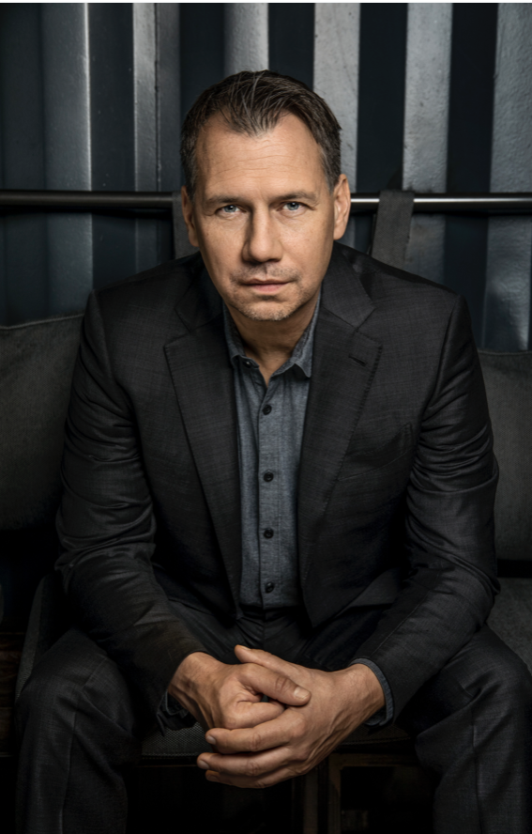
Sebastian Fitzek
Bestseller Psychothriller seit 2006
Von Stephen King inspiriert
Hörbuchautor

Slide 11



Die Edelsteintrilogie
(2009-10)
Von Kerstin Gier

Slide 12



Trilogie der Träume
(2013-15)
Von Kerstin Gier

Slide 13

FILME
UND
SERIEN

Slide 14



Kaiserin Sissi
Historienfilme

Slide 15

Lola rennt (1998)
Actionthriller
Franka Potente in der Hauptrolle

Slide 16


Der Schuh des Manitu (2001)
Winnetou-Parodie

Slide 17
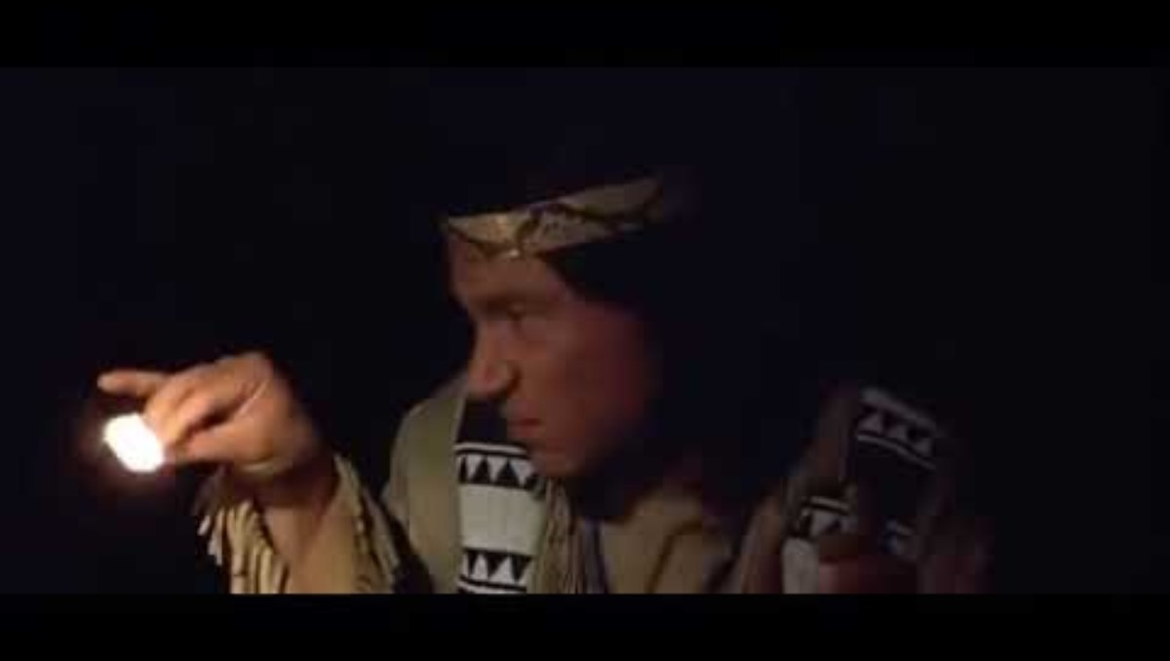

Slide 18

Berlin, Berlin (2002-5)
Fernsehserie
Gruppe von Freunden in Berlin

Slide 19

Das Leben der Anderen (2006)
Politthriller
Stasi-Apparat im Ost-Berlin der 80er Jahre

Slide 20


Türkisch für Anfänger
Serie von 2006-8
Film 2012
Titellied von der deutschen
Band "Karpatenhund"

Slide 21


